Slide 1


외상 후 스트레스 장애
Post Traumatic Stress Disorder
P T S D

Slide 2
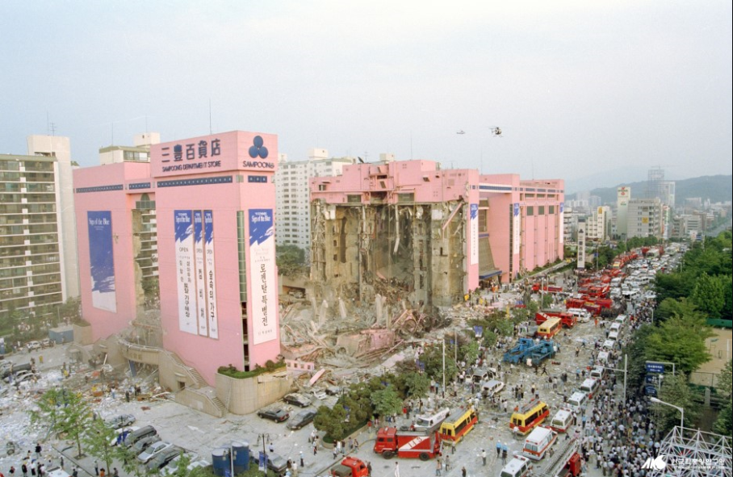
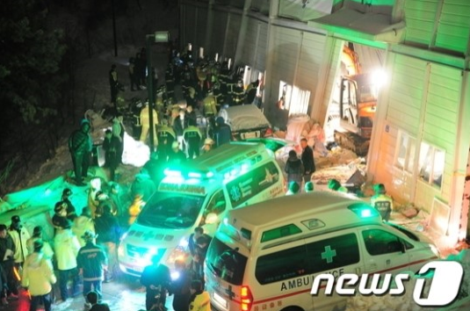
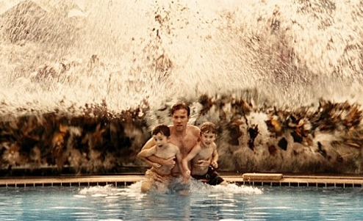
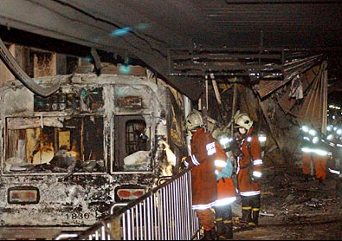
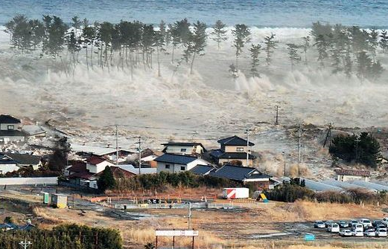

Slide 3
외상 후 스트레스 장애란?
예상치 못한 실제, 위협적 죽음, 심각한 손상과 관련된 사건, 자신이나 다른 이들의 신체적 통합성에 위협을 주는 사건의 경험, 목격 같은 외상을 경험한 후 나타나는 정신적 증상

Slide 4
진 단 기 준
1) 외상적 상황 노출
노 출 : 외상적 상황에 노출은 실제적 죽음, 죽음의 위협을 느낀 사건, 심한 부상, 자신, 타인의 신체적 통합성에 대한 위협,
직접직면, 목격
증 상 : 강한 두려움, 공포, 무력감
(아동 : 안절부절, 혼란스러운 행동)

Slide 5
진 단 기 준
2) 외상적 사건 재경험
- 회 상 : 연상, 사고, 지각을 포함하는 사건에 대한 반복 침습적
고통스러운 회상
(아동 : 외상 주제, 측면들 표현되는 반복적 놀이)
- 꿈 : 그 일이 반복되는 고통스러운 꿈을 꾼다.
(아동 : 인식할 수 있는 내용은 없지만 공포스러운 꿈을 꾼다)
- 실 제 : 외상사건이 실제 일어나고 있는 것처럼 행동, 느낌
그 경험이 살려지는 기분, 착각, 환각, 해리적 플레시 백
삽화 포함, 각성상태, 중독상태에서 발생 (아동 : 외상-특이적 행동)

Slide 6
진 단 기 준
심리적 고통 : 외상사건의 일면과 유사, 상징하는 내적, 외부적
단서에 노출될 때 강한 심리적 고통
생리적 반응 : 외상사건의 일면과 유사, 상징하는 내적, 외부적
단서 노출될 때 강한 생리적 반응

Slide 7
진 단 기 준
3) 외상 연관 자극에 지속적 회피
회피 : 외상과 관련된 자극에 자속적 회피로 외상과 관련된 사고, 느낌, 대화를 피하려는 노력
회상 : 외상에 대한 외상을 일으키는 활동, 장소, 사람을 피하려는 노력
- 회상 못함 : 외상의 중요한 측면을 회상할 수 없음

Slide 8
진 단 기 준
4) 일반적 반응의 둔화
- 참여 감소 : 중요한 활동에 대한 흥미, 참여의 현저한 감소
- 격 리 : 다른 사람에게서 동떨어지거나 격리된 느낌
- 제한된 감정 : 제한된 범위의 감정
- 단축된 미래 : 단축된 미래에 감각
(예 : 직업, 결혼, 자녀, 정상적 수명에 대해 기대하지 않음)

Slide 9
진 단 기 준
5) 각성증상 ( 증가된 각성)
- 증가된 각성에 의한 지속적 증상들 (과도한 놀람 반응, 각성)
- 집중장애
- 흥분성, 분노표출
- 입면, 수면유지곤란
6) 각성 증상이 나타난 기간이 1개월 이상
7) 상기의 증상으로 인해 사회적, 직업적, 다른 중요한 기능영역에
서 임상적으로 중요한 고통이나 장애발생

Slide 10
“
환각, 착각이란?
”
환 각
외부자극이 실제로 없음에도 마치 외부자극이 있는 것처럼 지각체험을 하는 것
착 각
실제적 외부자극을 잘못 인식 하는 현상

Slide 11
약 물 요 법
SSR (Sertraline, paroxetine)
TCA (Imipramine, Amitriptyline)
: 최소 8주간 투여하여야 하며 효과가 나타나려면
1년 이상복용
Benzodiazepine, Propranolon (베타교감신경차단제)
: 과잉각성이 심한 경우

Slide 12
치 료
- 조기발견, 조기치료, 조기 복귀
- 환자가 증상에 관하여 말 할 수 있도록 지지, 격려
: 감정 정화와 함께 외상사건의 재구성이 치료적
- 행동치료

Slide 13
치 료
노 출 기 법
목 표
심리적 외상을 재현시키는 기억이나 실마리를 통해 외상사건에 피해자를 표출시킴으로 외상에 대한 기억을 활성화 한다.
외상사건에 대한 반복노출을 통해 외상사건은 더 이상 강한 불안을 일으키지 못한다.
반응차단 : 불안상황 노출 → 불안 감소 행동 → 불안감소
홍 수 법 : 가장 불안을 많이 일으키는 단계에 오랜 시간 머물도록 함
이완요법 : 체계적 탕감법

Slide 14
치 료
노 출 기 법
목 표
심리적 외상을 재현시키는 기억이나 실마리를 통해 외상사건에 피해자를 표출시킴으로 외상에 대한 기억을 활성화 한다.
외상사건에 대한 반복노출을 통해 외상사건은 더 이상 강한 불안을 일으키지 못한다.
반응차단 : 불안상황 노출 → 불안 감소 행동 → 불안감소
홍 수 법 : 가장 불안을 많이 일으키는 단계에 오랜 시간 머물도록 함

Slide 15
치 료
일반적 경험범위를 넘어선 것으로 간주되는 고통스런 사건과
관련된 외상 후 반응
: 대상자는 외상적 경험을 자신의 것으로 통합하고 중요한 관계를 다시 시작하며 미래에 대한 의미 있는 목적을 수립할 것이다.

Slide 16
치 료
1) 경 청
정 의 : 외상적 사고의 외상에 대해 심사숙고한 내용, 세부사항들을 표현할 때 적극적으로 경청
방법
- 언어적, 비언어적 행동 주의 - 내용, 의미 집중
- 비언어적 피드백 - 언어적 표현
효과
- 신뢰형성 - 존중 - 이해
- 기분환기 - 고립감 감소

Slide 17
치 료
2) 정상성
방 법 : 플래시 백, 악몽기간에 대해 대상자 곁에 있어 주며 경험한 외상에 뒤따르는 흔한 증상임을 말해 주어 ‘미쳐가고 있는 것’이 아니라는 확신을 갖게 한다.
효 과 : 정상적이라고 인식하여 안전, 안정, 안심을 제공
3) 외상표현
방 법 : 준비가 될 때 비위협적, 사적 환경을 제공하여 외상을 이야기 하도록 격려하며 가장 힘들고 무력감을 느끼는 것, 자기억제가 힘든 상황을 표현하고 대상자가 표현하는 그대로 감정을 인정
효 과
- 정화 : 외상경험의 표현을 통해 감정을 정화한다.
- 해결 : 듣는 과정은 해결을 향한 진행의 첫 단계

Slide 18
치 료
4) 죄책감
방 법 : 타인이 사망한 외상사건의 다른 사람은 죽고 자신만 살아남은 경우에 생존자의 죄책감이 흔하며 대상자가 표현하는 죄책감, 자기비난의 감정은 상의할 필요가 있음을 인정
효 과 : 아무도 그 사건을 예측할 수 없고, 예방할 수 없음을 이해하여 일어난 일에 그 사람의 잘못이 아니고 책임이 어뵤다는 것을 인식하여 자기비난, 죄책감의 완화

Slide 19
치 료
5) 외상의미
방 법 : 외상 후 대상자의 외상에 대한 의미 논의
효 과 : 외상 후 반응으로 희생자가 자신과 세계에 지니는 기본신념이 파괴되며 외상을 이해하여 외상을 개인의 것으로 흡수하여 외상의 의미를 기본 신념에 통합한다.

Slide 20
치 료
6) 외상영향 사정
방 법 :일상생활활동에 회복되는 대상자의 능력에 외상의 영향사정
- 직장부부관계 등
- 수면 양상 고려 : 불충분한 수면
- 외상 후 집중력, 문제 해결능력 장애
- 대인관계 방해
- 고립, 회피활동
효 과 : 신체적, 사회적 손상 위험성 증가 같은 외상의 영향을 사정하여 감소를 위한 중재를 해준다.

Slide 21
치 료
7) 자살사정
방법 : 자살 위험성, 불안 사정
근거 : 외상은 절망감, 무가치감의 초래로 자살위험성이 증가

Slide 22
치 료
8) 지시하기
방 법 : 대상자에게 특별한 지시를 내리고 따르도록 하는 것
근 거
- 문제 해결능력 부정 - 가치 평가절하 - 책임부정
- 저항증가 - 의존심 증가 - 부적합한 해결책 가능성
예) “가장 좋다고 생각하는 것이 어떤 것입니까?”
“이것을 성취할 수 있는 다른 방법을 찾을 수 있나요?”
“이런 상황에 어떻게 접근할 수 있을까요?”

Slide 23
치 료
2) 정상성
방 법 : 플래시 백, 악몽기간에 대해 대상자 곁에 있어 주며 경험한 외상에 뒤따르는 흔한 증상임을 말해 주어 ‘미쳐가고 있는 것’이 아니라는 확신을 갖게 한다.
효 과 : 정상적이라고 인식하여 안전, 안정, 안심을 제공
3) 외상표현
방 법 : 준비가 될 때 비위협적, 사적 환경을 제공하여 외상을 이야기 하도록 격려하며 가장 힘들고 무력감을 느끼는 것, 자기억제가 힘든 상황을 표현하고 대상자가 표현하는 그대로 감정을 인정
효 과
- 정화 : 외상경험의 표현을 통해 감정을 정화한다.
- 해결 : 듣는 과정은 해결을 향한 진행의 첫 단계

Slide 24
치 료
9) 대처전략 논의
방법 : 과거 스트레스 상황에 사용했던 것, 외상반응으로 사용한 대처전략, 도움되는 전략 결정, 미래를 위한 대안 전략 논의
효과
- 외상반응 해결 : 외상 후 반응해결은 사용한 대처전략의 효과성에 달려 있다.
- 통제감 : 대처전략에 의한 과거 회상에 의한 감정, 심리적 반응을 조절하여 생각, 감정에 의해 동요하는 대신 통제감 습득
- 자존감 증가 : 학습한 전략을 시도할 때 칭찬하여 자존감 증가

Slide 25
치 료
10) 부적응적 대처전략 사정
방 법 : 약물남용 같은 부적응적 대처전략을 사정한다.
효 과 : 이러한 행동은 회복과정을 방해하고 지연시킨다.

Slide 26
치 료
11) 인지치료
과도한 일반화
정 의 : 한 두 개의 사건에 근거해서 전반적 경험과 관계에 대
한 여러 가지 결론을 유도하거나 일반적 결론을 내리
고 관계없는 상황에 적용하여 일반화
- 사 례 : “더 이상 안전한 곳은 없어” 왜 곡

Slide 27
치 료
재 귀 인 (개인화)
- 근 거 : 실제로 다른 것 때문에 생긴 일에 자신이 원인이라고 받아들임.
우울증 환자는 생활사건을 부정적, 왜곡된 방식으로 귀인하여
불리한 생활사건에 자기를 탓한다.
- 방 법 : 환자가 생활사건에 대한 책임을 분산시키는 기법
효 과 : 우울증 환자의 부정적 귀인의 내적 귀인에서 외적 귀인으로
수정시킨다.

Slide 28
치 료
재 구 성
- 근 거 : 문제를 이분법적으로 생각하는 대상자는 상황의 한쪽 면만 보는 경향
# 이분법적 사고 : 흑백논리적, 선과 악으로 모든 것을 두 개의 범주로만 이해
방 법 : 특정한 믿음의 이이그 불이익을 살펴보는 것으로 문제의 다른 측면에
초점을 두거나 다른 긍정적 시각에서 문제를 바라보도록 해 주는 것
- 효 과
‧ 넓은 안목
‧ 긍정적 시각
‧ 긍정적 정서
‧ 해결지향적 행동

Slide 29
치 료
12) 행동요법
- 호흡법 : 복식호흡(그라운딩 기법)
- 이완요법 : 점진적 근육이완법
체계적 둔감법 : 상상속 둔감법, 실제 노출에서 둔감법,
긍정적 강화

Slide 30
치 료
13) 사회화
방 법 : 종교적, 문화적으로 이용할 수 있는 지각체계를 만들
고 사회화를 시킨다.
- 효 과
‧ 사회화 강화 : 환자의 고립감, 환경으로부터 격리감 감소
‧ 현 재 : 에너지를 현재 활동에 모으므로 회상에 의한 고통스
러운 상태 감소

Slide 31
치 료
2) 정상성
방 법 : 플래시 백, 악몽기간에 대해 대상자 곁에 있어 주며 경험한 외상에 뒤따르는 흔한 증상임을 말해 주어 ‘미쳐가고 있는 것’이 아니라는 확신을 갖게 한다.
효 과 : 정상적이라고 인식하여 안전, 안정, 안심을 제공
3) 외상표현
방 법 : 준비가 될 때 비위협적, 사적 환경을 제공하여 외상을 이야기 하도록 격려하며 가장 힘들고 무력감을 느끼는 것, 자기억제가 힘든 상황을 표현하고 대상자가 표현하는 그대로 감정을 인정
효 과
- 정화 : 외상경험의 표현을 통해 감정을 정화한다.
- 해결 : 듣는 과정은 해결을 향한 진행의 첫 단계

Slide 32
치 료
14) 보호자
방 법 : 스트레스를 관찰하고 지료에 참여하여 적절한 관리
기술을 배운다.
- 효 과
‧ 지지 : 스트레스와 행동치료에 지지제공
‧ 일관성 : 행동치료의 일관성으로 행동치료의 효과를 높인다.

Slide 33
“ P T S D ??? ”
A
B
C
반복 증상이 한가지 이상 나타나는 경우
회피와 무감각 증상이
세가지 이상 나타나는 경우
과민반응이 두가지 이상 나타나는 경우
사고 기억이 flash back
꿈에 상황이 나타난다.
다시 사고가 나는 것 처럼 행동하고 느낌
사고를 회상하면 심리적 고통
사고를 회상하면 신체적 증상 발생
1)사고 관련 생각, 느낌, 대화회피
2) 사고 관련 활동, 장소, 인물 회피
3) 사고의 중요 부분을 떠올리기 두
려움
4) 중요한 다른 활동에 대한 참석이
나 관심 저하
5) 타인과의 거리감
6) 감정 및 정서적 반응 억제
7) 미래에 대한 불길한 생각
잠을 못자거나 깊게 못잔다.
신경이 날카로워져 화를 낸다.
집중력 저하
주변환경에 대한 안전 의심
쉽게 놀람

Slide 34
6950
6741
외상 후 스트레스 장애 환자 발생 수
(단위 : 명)
6360
6064
5929
2009
2010
2011
2012
2013
자료 : 건강보험심사평가원

Slide 35
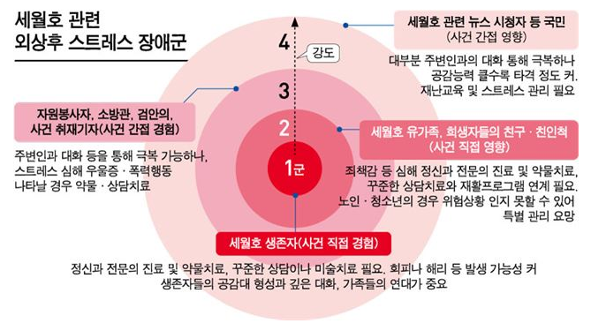

Slide 36
TALK
&
SHARE

Slide 37
THANK YOU
FOR
ATTENTION

